Slide 1
Firma 3: See Asd
Miejsce działalności:
- Poznań, działalność na terenie Polski
Logo:
Forma działalności:
- Spółdzielnia Socjalna

Slide 2
Pieniądze na działalność:
- Urząd Miasta
- Stowarzyszenia i Fundacje.
Czym się zajmujemy:
- tworzenie reklam z dostosowaniami dla małych i dużych firm
- sklep internetowy z produktami ekologicznymi.
Klienci:
- małe i duże firmy w Polsce.

Slide 3
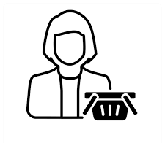
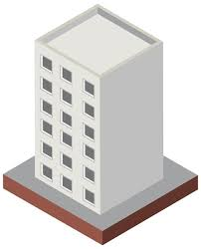
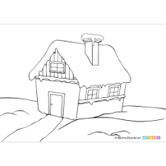
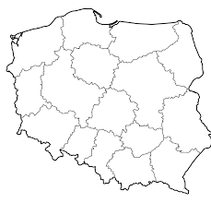
Klienci:
- właściciele przedsiębiorstw
- małe firmy
- duże firmy
- działające aktualnie w Polsce.

Slide 4
Koszty działalności:
- 24 010 zł.
Osoby:
- założyciele: Magda, Alicja, Misza, Basia, Amelia
- zatrudnieni: Kira, Jagoda.

Slide 5
Harmonogram:
Październik: Powołanie Spółdzielni Socjalnej - wnioski do Urzędu i Fundacji
Październik: reklama i strona internetowa
Listopad: zakup sprzętu, stworzenie studia
Grudzień: rozpoczęcie działalności.

